Slide 1

Marttarekisterin käyttöohje
15.2.2023
Anna-Maija Palosuo

Slide 2

Marttarekisteri
Marttarekisterin tarkoitus on helpottaa yhdistystoiminnan arkea.
Rekisterissä on yhdistyksen perustiedot sekä tiedot kaikista yhdistyksen jäsenistä, jäsenlajeista, luottamustoimista sekä jäsenen jäsenmaksusta.
Yhdistyksen jäsenrekisterivastaava voi päivittää jäsenen osoitetietoja, syntymäaikaa sekä yhdistyksen luottamustoimia. Uudet jäsenet, jäsenlajien muutokset sekä maksuasiat päivitetään Marttaliitossa.
Jokaisella yhdistyksellä voi olla kahdet tunnukset, joilla pääsee käyttämään Marttarekisteriä.
Mikäli yhdistyksen rekisterivastaava vaihtuu, tulee siitä ilmoittaa Marttaliittoon osoitteeseen marttarekisteri@martat.fi. Ilmoita samalla uuden henkilön nimi, jäsennumero sekä yhdistys, johon tunnukset tehdään.

Slide 3
Tunnukset ja
kirjautuiminen

Slide 4

Tunnukset
Marttaliitosta on lähetetty tunnukset kaikille puheenjohtajille sekä niille henkilöille, joilla on ollut tunnukset vanhaan jäsenrekisteriin ja jotka ovat käyttäneet vanhaa jäsenrekisteriä viimeisen vuoden aikana.
Avaa sähköposti, jonka olet saanut Marttaliitosta. Sähköpostin otsikkona on Tervetuloa käyttämään Marttarekisteriä.
Jos et ole saanut sähköpostia Saapuneet –kansioosi, muista tarkistaa myös Roskaposti –kansio.
Sähköpostissa on linkki, jota käytätetään ensimmäisen kerran kirjautuessa Marttarekisteriin. Klikkaa tätä linkkiä.
Sähköpostissa kerrotaan käyttäjätunnuksesi, jota käytät aina kirjautuessasi Marttarekisteriin.

Slide 5
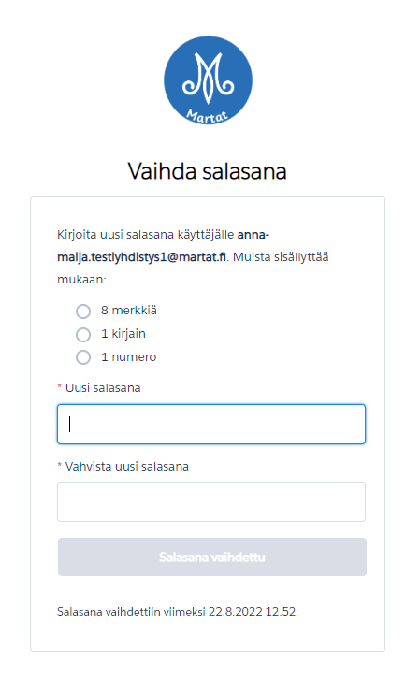
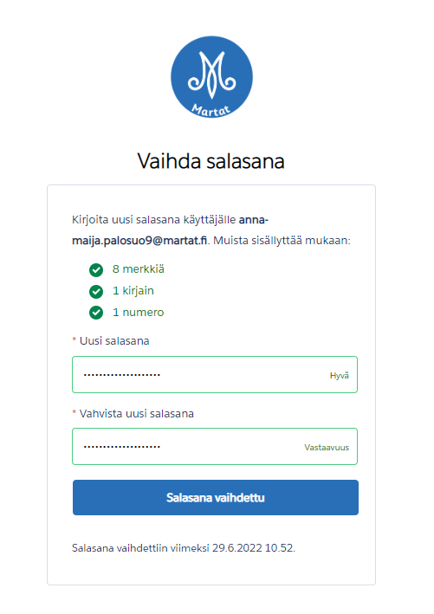
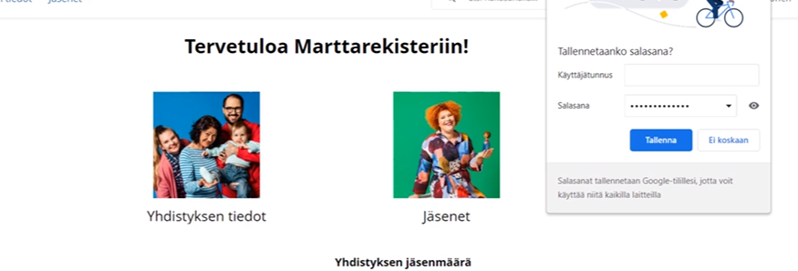
Koneellesi avautuu Vaihda salasana -laatikko. Anna salasana, joka täyttää seuraavat ehdot:
  8 merkkiä
  1 kirjain
  1 numero
  Salasanan olisi hyvä olla sellainen, jonka muistat helposti.
Kun salasana on oikeanlainen, muuttuu kentät vihreiksi.
Ensimmäisellä kerralla pääset suoraan Marttarekisteriin.
Älä koskaan tallenna salasanaa. Marttarekisterissä on henkilötietoja, joita on käsiteltävä huolellisesti. Ne eivät saa joutua väärien henkilöiden tietoon.

Slide 6
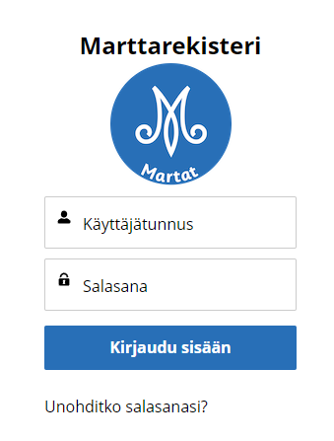
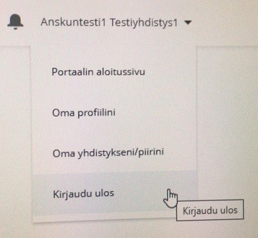
Kirjautuminen Marttarekisteriin
Kirjaudu rekisteriin linkin kautta, jonka sait Tervetuloa Marttarkisteriin –sähköpostissa.
Käyttäjätunnuksesi on ilmoitettu ensimmäisessä sähköpostissa, jonka olet saanut Marttaliitosta.
Kirjoita valitsemasi salasana.
Kirjaudu sisälle.
Kun olet valmis, muista aina kirjautua ulos rekisteristä.

Slide 7
Unohtuiko salasana, salasanan uusiminen

Slide 8
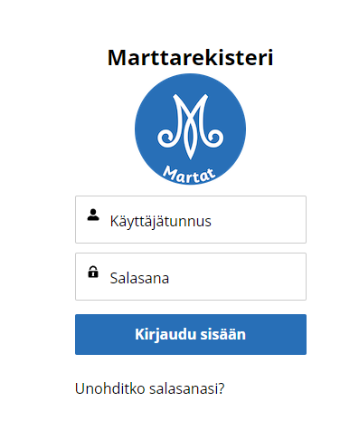
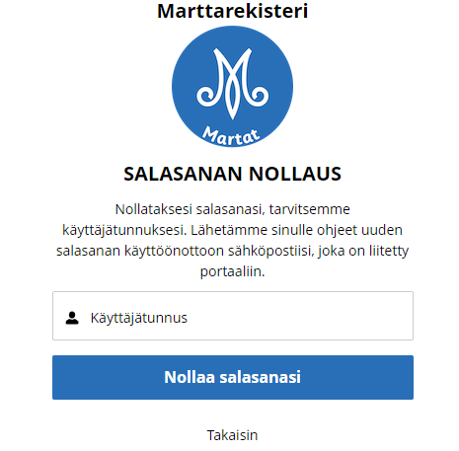

Uusi salasana
Klikkaa unohditko salasanasi.
Kirjoita käyttäjätunnuksesi kohtaan käyttäjätunnus. Tähän ei kirjoiteta sähköpostiosoitetta.
Nollaa salasanasi.
Saat sähköpostiisi viestin Marttarekisteristä. Avaa posti ja seuraa ohjetta.
Vaihda salasanasi täällä: paina sinistä linkkiä.

Slide 9
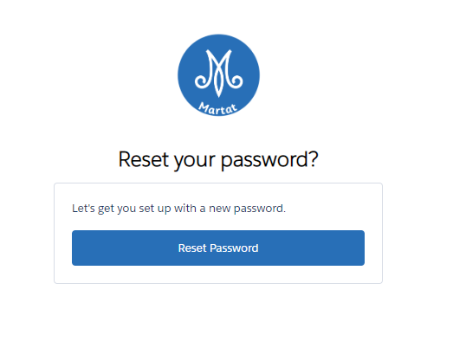
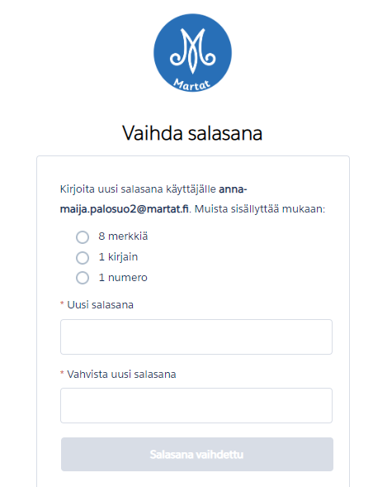
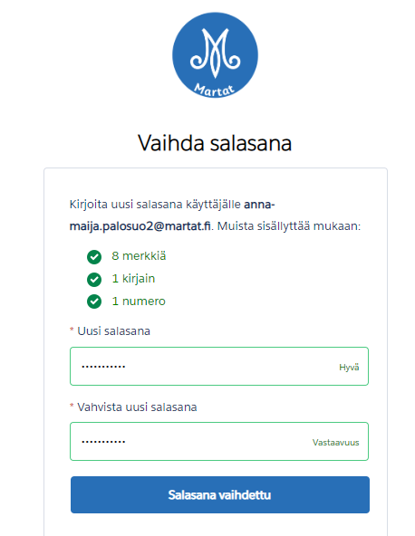
Paina Reset Password.
Anna uusi salasana.
Klikkaa Salasana vaihdettu.
Pääset suoraan Marttarekisteriin yhdistyksesi sivulle.

Slide 10

Tietosuoja
Jokaisen henkilötietojen käsittelijän tulee ymmärtää tietosuojan ja huolellisuuden merkitys niin, että tiedot eivät pääse leviämään asiattomille.
Huolehdi laitteistasi. Muista aina kirjautua ulos Marttarekisteristä, kun olet lopettanut sen käytön.
Huolehdi käyttäjätunnuksistasi niin, että se ei pääse muiden käsiin.
Henkilötietoja on käsiteltävä ja säilytettävä huolellisesti ja luottamuksellisesti, eikä niitä saa luovuttaa ulko-puolisille.
Lisää tietoa tietosuojasta löytyy täältä https://www.martat.fi/martat/yhdistyskanava/jarjestoportaalijasenrekisteri/henkilotietojen-kasittely-yhdistyksissa/

